Slide 1







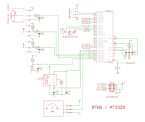
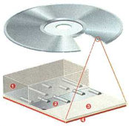

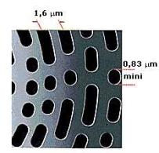
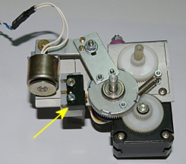
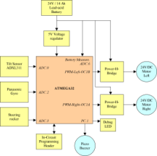
Découvrir pourquoi et comment un produit est conçu et réalisé. Quel est son besoin et quel est son impact sociétal et environnemental
Verticale
Les enseignements d’exploration technologiques
approche
Sciences de l’Ingénieur
S.I.
Pour une analyse au cœur des systèmes

Slide 2


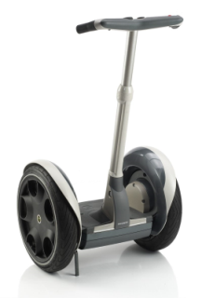

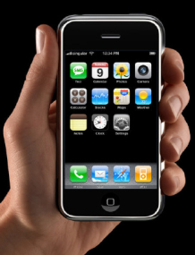
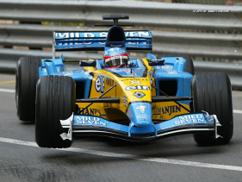





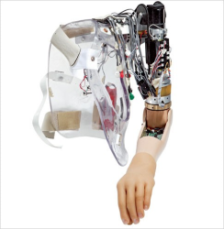
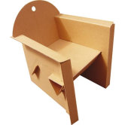
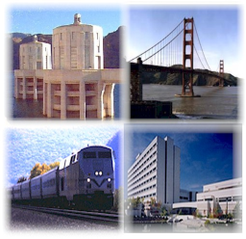
Les Sciences de l’Ingénieur
Culture / loisirs
Mobilité
communication
Les sciences pour répondre aux questions de notre société dans différents domaines
S.I.
Sport
dématérialisation
Énergie
Santé
bionique
Infrastructures
Habitat

Slide 3
Les enseignements d’exploration technologiques
Sciences de l’Ingénieur
Séances hebdomadaires
d’une durée de 1 h 30
Avec un effectif réduit
dans un laboratoire dédié
équipé d’ordinateurs et de dispositifs expérimentaux
Ouvert aux filles et aux garçons

Slide 4
Enseignements D’exploration
VOUS PERMETTRE D ’AFFINER VOTRE PROJET PERSONNEL
tout en aiguisant sa curiosité
2nde
VALORISER LES FILIERES DU SECONDAIRE ET DU SUPERIEUR

Slide 5

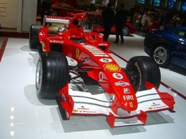
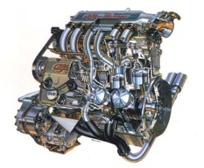
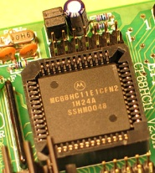
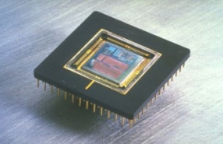
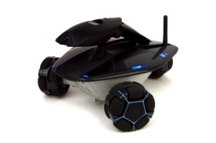
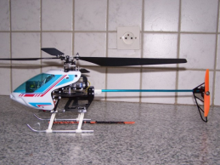
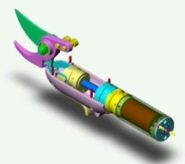

OBJECTIFS GENERAUX de SI
Approche METHODOLOGIQUE de tous les secteurs en relation avec l’INGÉNIEURIE et le développement durable
Créativité
Ouverture d ’esprit
SI
Capacité d ’initiative
Sens critique
Gestion du temps
Autonomie
APPLICATIONS CONCRÈTES DES SAVOIRS SCIENTIFIQUES aux objets réels présents dans le
LABORATOIRE

Slide 6
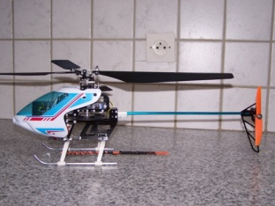
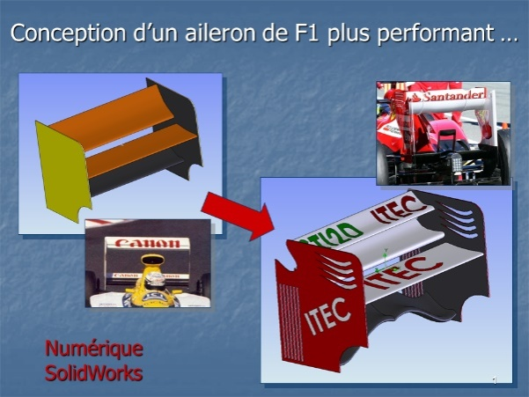
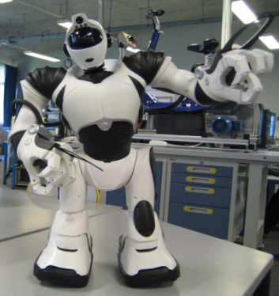
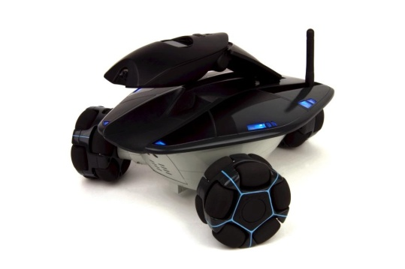
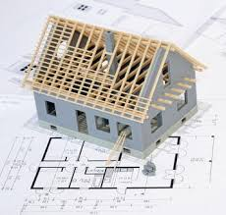
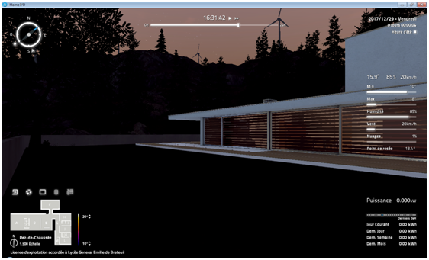
CHOISIR UNE ORIENTATION EN SI
C’EST :
- UNE équipe Enseignante
- DES POSTES INFORMATIQUES
(utilisés à chaque séance)
- vidéo projecteur
- et de nombreux systèmes
c’est également se donner l’envie de devenir Ingénieur
car cela n’est pas réservé qu’aux autres…

